Slide 1
Variáveis
por SANJAY e ARVIND SESHAN

Slide 2
Objetivos
Aprender sobre diferentes tipos de variáveis
Aprender a ler e escrever variáveis.

Slide 3
Variáveis
O que é uma variável? É uma forma de armazenar valores que você pode usar mais tarde no programa. Pense que é um caderno ou caixa que guarda valores para você.
Você pode dar o nome que quiser a uma variável.
Você pode definir o tipo de uma variável.
Variáveis (guarda um número ou texto) → note não há variáveis lógicas.
Lista (guarda um conjunto de número ou textos... [1,2,3, maça, 55]) – essas serão cobertas na Lição Listas
Você pode...
Escrever – coloca um valor na variável
Ler – lê o valor de uma variável

Slide 4
Porque usar variáveis?
Variáveis são uma forma fácil de transferir dados através do código.
Você também pode usar variáveis para transferir dados em um Meu Bloco sem precisar uma entrada (Ex: Uma variável para o tamanho da roda em Mover polegadas – Você provavelmente não precisa que isto seja uma entrada no bloco já que quase nunca muda. Você também pode querer usar o valor em outros locais e muda-lo somente em um.)
Listas podem armazenar vários dados e tornar mais fácil processar todos. Iremos ter uma Lição sobre elas na secção avançada.

Slide 5
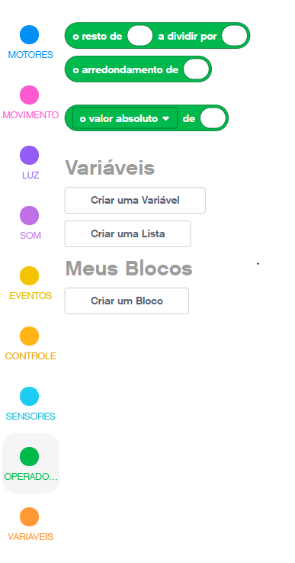
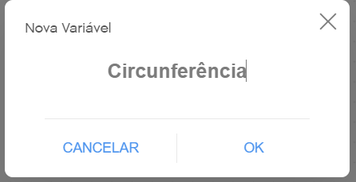
Criando uma variável
Para criar uma variável, navegue até a secção variáveis.
Clique em Criar uma variável e dê um nome a ela.
No exemplo abaixo uma variável chamada “circunferência” foi criada.

Slide 6
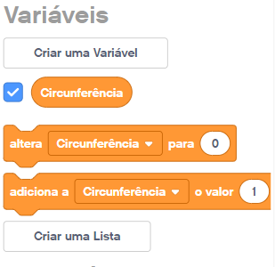

Escrevendo em uma variável.
Quando você criar uma variável, ela irá aparecer no Menu.
No exemplo abaixo, Circunferência é definida como a circunferência da roda do robô Educador EV3.
Circunferência = Pi X Diâmetro da roda
Circunferência = 3,14 x 5,6
Isso pode ser calculado usando o Bloco Matemática

Slide 7
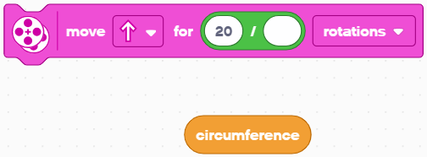

Lendo uma variável.
A variável agora pode ser usada em qualquer bloco com forma oval, onde você normalmente colocaria um valor.
No exemplo da direita a variável circunferência é usada para mover o robô por 20cm para frente. (20cm/circunferência da roda)
Por exemplo, se a circunferência da roda fosse 10cm, o robô andaria 2 rotações para se mover 20cm.

Slide 8
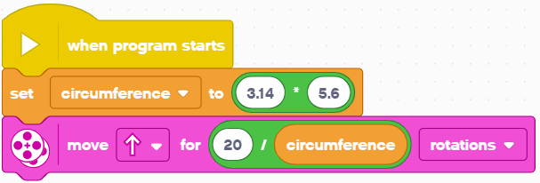
Juntando tudo
Nesse exemplo o robô se move por 20cm.
Defina a variável “Circunferência” antes de usa-la no programa
Use a variável no bloco mover.

Slide 9
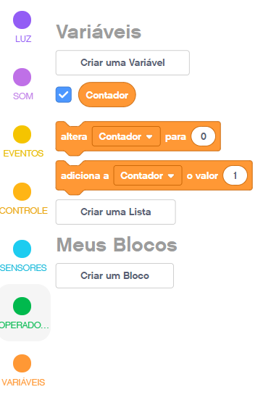
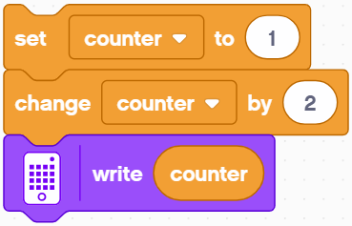
Mudando variáveis
Quando você tiver criado uma variável, ela irá aparecer no menu.
No exemplo abaixo, o contador se inicia com valor 1. A mudança Adicionar 2, soma 2 ao contador.
O display portanto irá mostrar 3, já que 1+2=3
Note que você também pode adicionar um valor negativo, isso irá fazer uma subtração na variável.

Slide 10
Desafios:
Desafio 1:
Você pode criar um programa que mostre quantas vezes pressionou o botão esquerdo?
Desafio 2:
Você pode escrever um programa que conte quantas linhas pretas você passou?
Desafio 2
Chegada
Largada

Slide 11
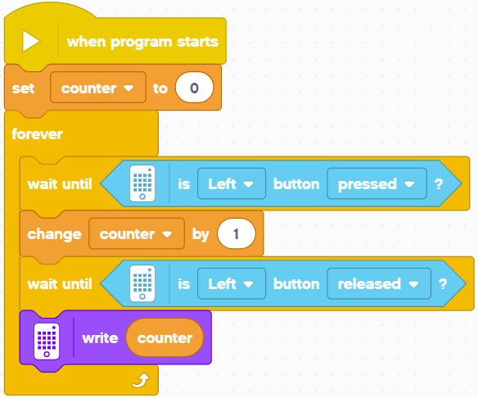
Solução: Contando cliques
Inicie a variável Contador com 0
A cada toque no botão esquerdo adicione 1 a variável.
Espere o botão ser solto, senão o código registrará várias vezes o mesmo toque.
Escreva a variável Contador na tela

Slide 12
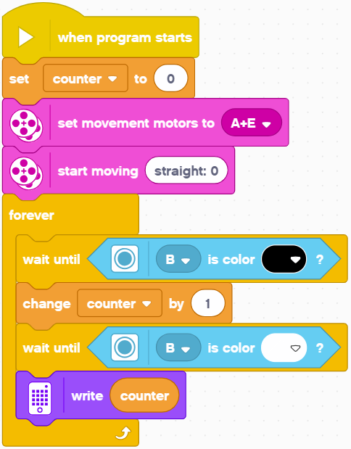
Solução: Contando linhas
Inicie a variável Contador com 0
Defina os motores de movimento
Comece a mover o robô
Toda vez que uma linha preta for vista adicione 1 a variável.
Espere até o sensor ver branco, senão o código registrará várias vezes a mesma linha.
Escreva a variável Contador na tela

Slide 13
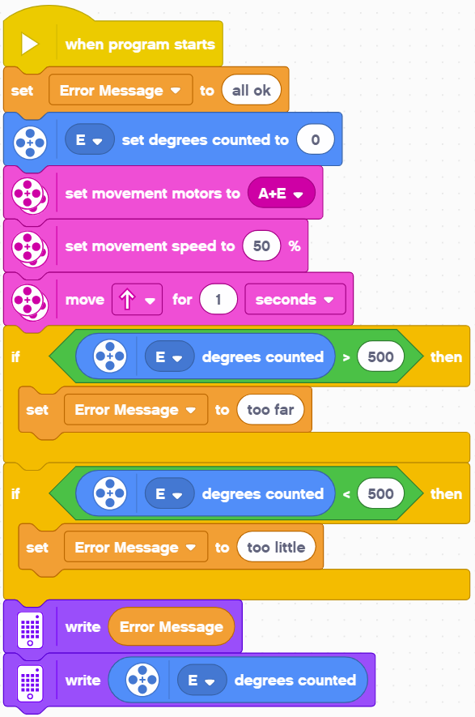
Valores não numéricos
Variáveis também podem armazenar texto.
No exemplo da esquerda, usamos a variável “Error Message” para descrever o que deu errado com o código.
O programa permite ao usar descobrir se o robô andou a mais ou a menos que o planejado, quando o objetivo é andar 500 graus.
Note: 1 segundo a 50% da velocidade deve resultar em 500 graus de movimento.

Slide 14
CRéditos
Essa lição foi criada por Sanjay Seshan e Arvind Seshan para SPIKE Prime Lessons
Mais lições em www.primelessons.org
Traduzido para o português por Lucas Colonna
This work is licensed under a Creative Commons Attribution-NonCommercial-ShareAlike 4.0 International License.

